Slide 1
アントレプレナーシップ入門 ベンチャーの創造を学ぶ
第1章 アントレプレナーシップを学ぶ重要性と楽しみ

Slide 2
イントロダクション
アントレプレナーシップは，企業家精神もしくは企業家活動を意味する。
しかし，アントレプレナーシップを学習する意味は，会社を起こすための知識の習得だけではない。
また，会社を起こす人のみを教育の対象とするものではない。
アントレプレナーシップは，国の国際競争力にも影響する。
アントレプレナーシップは，大学の教育プログラムにおいても重要な位置を占める。

Slide 3
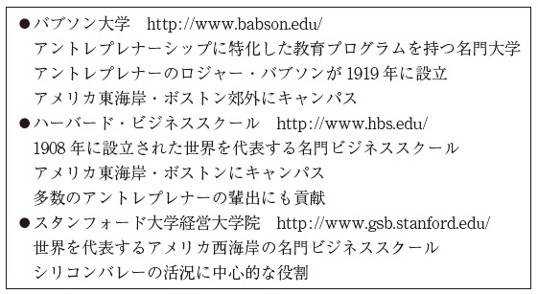
CASE アメリカの主要大学におけるアントレプレナーシップ教育

Slide 4
１ 日本のアントレプレナーシップの 現状
国の国際競争力とアントレプレナーシップ
スイスのビジネススクールIMDが毎年発表する国の国際競争力ランキング
日本は調査対象59カ国中で1993年までは1位。2021年時点では31位
2021年のランキング
トップ3はスイス、スウェーデン、デンマーク
アジア勢ではシンガポール5位、香港7位、台湾8位、中国16位

Slide 5
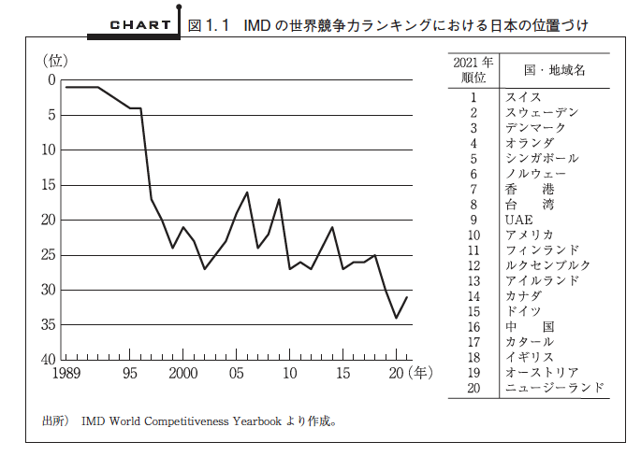

Slide 6
1999年から実施しているGEM（Global Entrepreneurship Monitor）
18-64歳の一般成人に占める早期の起業家の割合を「総合起業活動指数（Total Early-Stage Entrepreneurial Activity：TEA）」としてアントレプレナーシップの指標としている。
2019年のGEM調査 日本は高所得に分類される国・地域の中では、イタリアに次いで下から2番目の5.4％
アメリカは17.4％

Slide 7
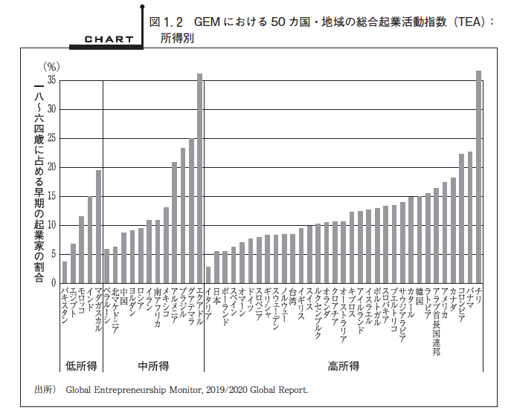

Slide 8
GEMにおける主要国・地域のアントレプレナーシップに対する態度と認識
日本は他の諸国と比較して特徴的
4つの質問
１．過去2年間に起業した人を知っていますか。
２．あなたの地域で起業するのに魅力的な事業機会はありますか。
​​３．自国で起業することは容易だと思いますか。
４．起業するための知識、スキル、経験を持っていますか。

Slide 9
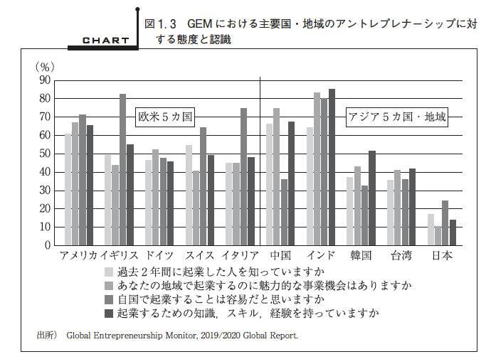

Slide 10
イノベーション企業の国際ランキング
アメリカのFast Company誌が毎年発表するイノベーション企業の国際ランキング
2019年から2021年までの3年間の上位20社のリスト
2021年の上位20社の国別構成は、アメリカ15社、ドイツ1社、カナダ1社、中国1社、イギリス1社、日本1社、韓国1社
アジアの企業では，日本企業は1社のみで、中国企業が優勢

Slide 11
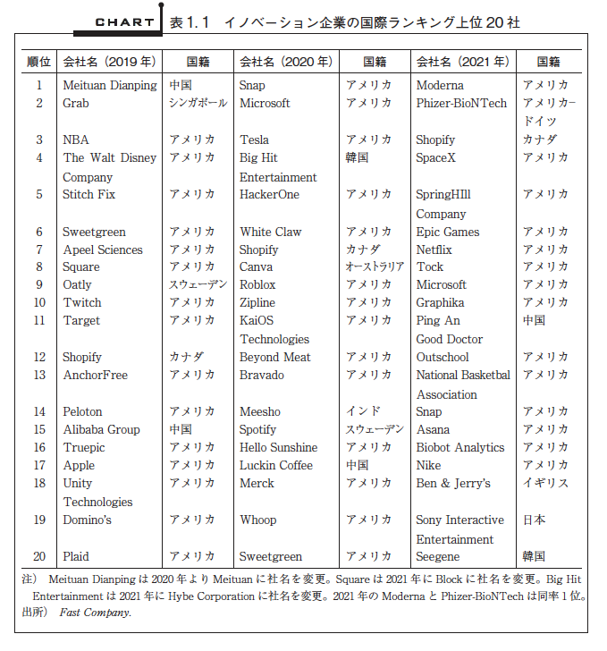

Slide 12
２ 急成長イノベーション企業の貢献
イノベーション
グローバルに事業活動を展開する急成長企業の貢献
イノベーション（Innovation）
雇用創出（Job Generation）
ハーバードビジネススクールのクレイトン・クリステンセン教授によると，イノベーションには以下の2つのタイプが存在
従来製品の価値を破壊するかもしれないまったく新しい価値を生み出す破壊的イノベーション（Disruptive Innovation）
従来製品の改良を進める漸進的イノベーション（Incremental Innovation）
漸進的イノベーションには大企業が大きな役割を果たし，破壊的イノベーションにはアントレプレナーが大きく貢献

Slide 13
雇用創出
アメリカで1960年代後半以降に設立され急成長をとげた新興のイノベーション企業の雇用創出への貢献
会社設立から短期間で急成長をとげたアメリカのイノベーション企業は，それらの多くが会社設立から数年で新規株式公開（Initial Public Offering: IPO）を達成し，公開後にさらに成長を加速

Slide 14
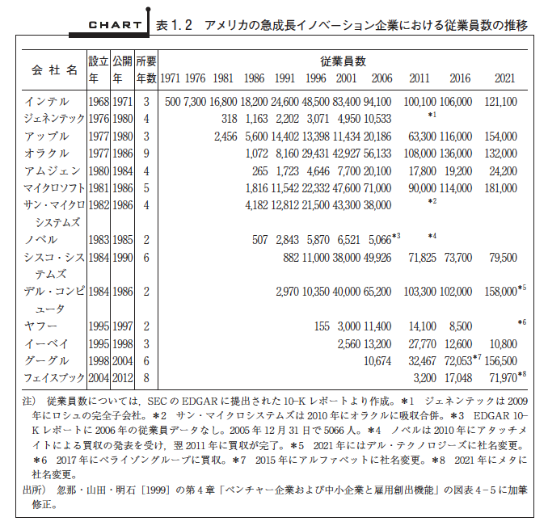

Slide 15
３ キャリアの選択としての アントレプレナー
アメリカはアントレプレナーになることが尊敬される社会，すなわち「企業家社会（Entrepreneurial Society）」
一方，日本の学生の多くは対照的なキャリアを志向
若いときは起業に必要なエネルギーを持つが，経験や人的なネットワークや準備できる資金は限られている。
成功したアントレプレナーの起業時の年齢は実に多様
学生で起業しアントレプレナーとして成功したケース＝学生アントレプレナー（Student Entrepreneur）も多数存在

Slide 16
４ アントレプレナーシップ教育の 役割
異なる視点で物事を考えること
アントレプレナーシップ教育の重要な意義： 起業するというキャリアの選択に限らず，異なる視点で物事を考える（Think Different）ことの重要性を知ること
スタンフォード大学のティナ・シーリグ教授が著書『20歳のときに知っておきたかったこと』の中で紹介している興味深い例の1つ
伝統的なサーカスとシルクドソレイユ

Slide 17
イノベータに必要な力
クリステンセン他『イノベーションのDNA』によると，破壊的イノベータ（Disruptive Innovators）は以下のような特徴を持つ。
一見無関係に見える問題やアイデアを結びつけ，新しい方向性を見い出すことができるという認知的スキルの「関連づけ思考」を活用
それを誘発するために，「質問力」，「観察力」，「ネットワーク力」，「実験力」という4つの行動的スキルを活用
動機として，「現状に異議を唱える（現状を変えたいという意思に燃えている）」，変化を起こすために「リスクを取る」という，イノベーションに取り組む勇気を持つ。
「創造性は生まれより育ち」であり，そのプロセスは学習を通じて習得できる。

Slide 19
まとめ
１ 日本のアントレプレナーシップは最低水準にあり，アントレプレナーシップ教育の充実が重要な課題の１つ
２ 急成長イノベーション企業はイノベーションを主導し，膨大な雇用を創出し，経済成長に大きく貢献
３ 起業は年齢に関係なく可能
４ 伝統的・既存の見方とは全く異なる見方で物事を考えてみると，そこには新たな発想が生まれる可能性が高い
５ 創造性は生まれより育ちであり，学習を通じて習得可能

Slide 20
チャレンジ課題
①あなたが関心のある日本の成長企業を取り上げ，どのようなアントレプレナーが立ち上げたのか調べてみよう。
②あなたが関心のある日本の成長企業を取り上げ，雇用数がどのように推移してきたか調べてみよう。
③シルクドソレイユの例を本章では紹介したが，既存の製品・サービスとは大きく異なる特徴を持たせることによって成功した事例を調べてみよう。

